Slide 1
Избранные главы информатики
Лекция 1

Slide 2
Основы CI/CD, Git
Основы CI/CD
Git и системы контроля версий

Slide 3
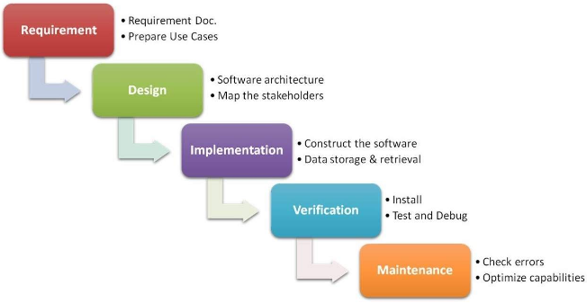
Waterfall
1970
Notes:
DevOps (англ. development and operations) – набор практик, который направлен на сокращение жизненного цикла разработки систем и обеспечение непрерывной поставки программного обеспечения высокого качества. Взаимодействие разработчиков и специалистов по информационно-технологическому обслуживанию, а также взаимная интеграция их рабочих процессов, позволяет создавать качественные продукты в короткие сроки.
Разработка (development) и эксплуатация (operations) продолжительное время были изолированными модулями. Код писали программисты, а системные администраторы отвечали за его развертывание и интеграцию. В рамках одного проекта специалисты работали отдельно, поскольку связь между двумя разрозненными хранилищами была ограничена.
Этот метод работал с 1970 года, пока доминировала каскадная модель процесса разработки программного обеспечения, известная как Waterfall. Методика предполагала последовательный переход между этапами без пропусков и возвращений на предыдущие стадии.

Slide 4
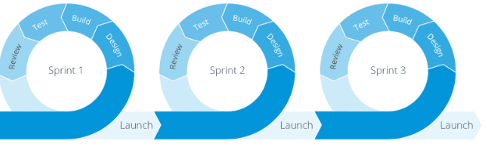
Agile ( SCRUM, Kanban, Lean…)
2001
Notes:
https://proglib.io/p/osnovy-metodologii-devops-2021-02-20
В 2001 году на смену Waterfall пришла гибкая методология разработки или Agile. Она включает ряд подходов и практик, основанных на четырех ценностях и 12 принципах «Манифеста гибкой разработки программного обеспечения». Сюда также относят SCRUM, Kanban, Lean, Feature-driven development (FDD) и другие сходные подходы.
Agile применяется к организации работы небольших групп, которые создают продукт короткими итерациями (от двух до четырех недель). Каждая итерация выглядит как программный проект, который включает все типовые задачи: планирование, анализ требований, проектирование, программирование, тестирование, документирование. В конце итерации заказчик получает рабочий продукт.
Методология Agile критиковали за отсутствие управления требованиями. Заказчик может выставить новые требования в конце каждой итерации, что противоречит архитектуре уже созданного продукта. Частые изменения и усовершенствования продукта могут привести к массовому рефакторингу и плавающей стоимости проекта в итоге.

Slide 5
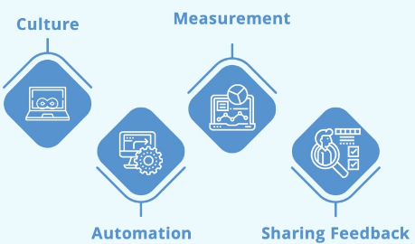
DevOps - модель CAMS
DevOps и Agile могут дополнять друг друга и применяться в тандеме
Регулярное сотрудничество и общение
Постепенное развертывание
Общая ответственность
Решение проблем на ранних этапах
2010
Notes:
https://proglib.io/p/osnovy-metodologii-devops-2021-02-20
https://intuit.ru/studies/courses/3680/922/lecture/32689?page=1
В 2010 году Дэймоном Эдвардсом и Джоном Уиллисом была разработана модель CAMS, ключевые идеи которой стали принципами DevOps. Согласно ей, развитие DevOps идет в трех направлениях: люди, процессы и инструменты. При этом важна поддержка каждого пункта на всех этапах развития.
Аббревиатура CAMS расшифровывается следующим образом:
культура (culture);
автоматизация (automation);
измерение (measurement);
обмен (sharing).

Slide 6
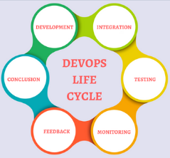
Жизненный цикл DevOps
Разработка (планирование и кодирование)
Интеграция(компиляция кода, проверка, модульное тестирование, интеграционное тестирование и упаковка - Jenkins)
Тестирование (Автоматическое тестирование - Selenium, генерация отчетов – TestNG)
Развертывание (Ansible, Puppet и Chef – развертывание, Vagrant и Docker – контейнеризация)
Мониторинг (автоматический сбор телеметрии, метаданных, системные ошибки, безопасность - Prometheus, Splunk, ELK Stack, Nagios)
Обратная связь от клиентов
Notes:
https://proglib.io/p/osnovy-metodologii-devops-2021-02-20
https://intuit.ru/studies/courses/3680/922/lecture/32689?page=1

Slide 7
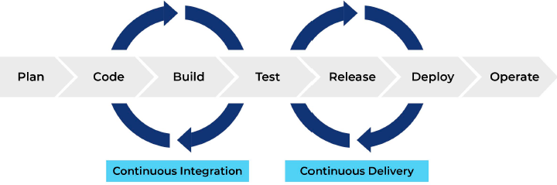
Основы CI/CD
CI/CD (Continuous Integration, Continuous Delivery — непрерывная интеграция и доставка) — это технология автоматизации тестирования и доставки новых модулей разрабатываемого проекта заинтересованным сторонам (разработчикам, аналитикам, инженерам качества, конечным пользователям и др.).
Notes:
Сегодня эта концепция является доминирующей в DevOps и является одной из DevOps практик.
https://habr.com/ru/company/otus/blog/515078/

Slide 8
Основы CI/CD - задачи
автоматизация последовательной сборки, упаковки и тестирования программных продуктов;
автоматизация развертывания приложения в различных окружениях;
минимизация ошибок и уязвимостей программного продукта
Notes:
https://katalon.com/resources-center/blog/ci-cd-introduction

Slide 9
Основы CI/CD - принципы
Распределение ответственности;
Сокращение рисков;
Оптимизация обратной связи;
Создание рабочей среды
Notes:
https://blog.skillfactory.ru/glossary/ci-cd/
Разработка по методике CI/CD соответствует таким основным принципам:
Распределение ответственности. Задачи и этапы разработки разделяются между членами команды или ее подгруппами (при работе над большим проектом). Рабочий процесс организуется с учетом бизнес-логистики, внедрения сквозных функций, проведения тестов, безопасности хранения данных и т.д.
Сокращение рисков. Каждый разработчик или подгруппа разработчиков должны стремиться минимизировать уязвимости и ошибки на всех этапах разработки. Для этого постоянно контролируется бизнес-логистика, проводится пользовательское тестирование продукта, оптимизируется хранение, обработка данных и т.д.
Оптимизация обратной связи. Успех проекта зависит от того, как работают друг с другом разработчики, клиенты и пользователи. Это влияет на скорость внесения в приложение корректировок и обновлений. Если сборку и тестирование можно автоматизировать, то во многих других операциях требуется участие человека. Чтобы взаимодействие происходило конструктивнее, уменьшается количество посредников между заказчиком, исполнителями и пользователями.
Создание рабочей среды. Для удобства совместной работы у разработчиков должно быть общее рабочее пространство. Помимо основной ветки процесса в нем должна быть побочная – в ней удобнее проводить тестирование, вносить корректировки, отслеживать отказоустойчивость и т.д.
СI/CD представляет собой современную аналогию конвейерного производства. Их объединяют четкое распределение труда, непрерывный, потоковый характер рабочего процесса, параллельное выполнение сразу нескольких задач (например, кодинга и тестирования).

Slide 10
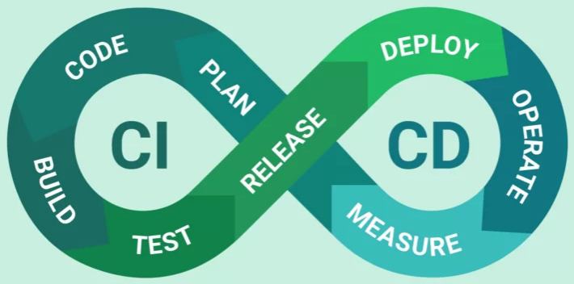
Основы CI/CD – этапы
Написание кода;
Сборка;
Тестирование;
Релиз;
Развертывание;
Поддержка и мониторинг;
Планирование.
Notes:
Код. Команда разработки пишет новый код, исправляет ошибки или внедряет дополнительные функции, выполняет тесты, а затем отправляет в ветку master с актуальной сборкой программного продукта. Одна или несколько команд могут отправить любое количество модулей с кодом в ветку master.
Сборка. Когда срабатывает триггер, начинается автоматическая сборка и тестирование кода. Условия для запуска системы управления версиями и начала сборки настраиваются заранее.
Тестирование. Когда программа заканчивает тестировать работоспособность выкатываемой версии проекта, можно приступать к ручной проверке.
Релиз. Когда ручное тестирование завершено успешно, разработчики вносят нужные исправления и выпускают новую версию своего продукта.
Развёртывание. Финальная версия кода отправляется на боевой сервер. Пользователь начинает взаимодействовать с сервисом или приложением, изучать новые функции.
Поддержка и мониторинг. Программный продукт становится доступным обычным пользователям. В этот момент отдел разработки мониторит происходящее, отслеживая и анализируя пользовательский опыт.
Планирование. Используя данные мониторинга, разработчики формулируют идеи новых функций и план дальнейших улучшений продукта. Далее команда разработки приступает к написанию кода.

Slide 11
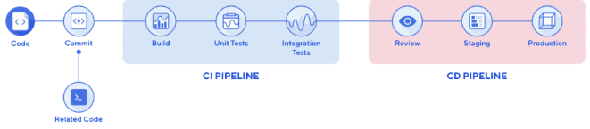
Основы CI/CD – этапы
Notes:
https://katalon.com/resources-center/blog/ci-cd-introduction

Slide 12
Основы CI/CD – преимущества и недостатки
Преимущества | Недостатки
Сокращение сроков разработки Отбор перспективных вариантов Качество тестирования | Высокие требования к опыту Сложность постоянного взаимодействия
Notes:
Преимущества CI/CD
Сокращение сроков разработки. Методология уменьшает время доработок до нескольких дней, в сложных проектах — недель. Это позволяет разработчикам быстрее тестировать и опробовать нововведения, а затем внедрять их в продукт раньше конкурентов.
Отбор перспективных вариантов. Быстрое тестирование и большое количество итераций позволяют разработчику вовремя отсеивать бесперспективные варианты кода на начальных этапах. Это также способствует экономичному расходованию времени и ресурсов без их распыления на тупиковые направления.
Качество тестирования. Сочетание ручной и автоматизированной проверки позволяет выявлять ошибки на ранних этапах разработки. Это снижает вероятность их накопления на этапе релиза, что еще больше сокращает время работы над проектом.
Недостатки CI/CD
Высокие требования к опыту. Рабочий процесс в любой компании можно перевести на методологию CI/CD. Однако это требует от разработчиков как знания самой концепции на практическом уровне, так и умения быстро реорганизовать процессы в самой организации. Иными словами, CI/CD имеет достаточно большой порог вхождения в сравнении со многими традиционными методологиями.
Сложность постоянного взаимодействия. Непрерывная интеграция и доставка программного продукта требуют от разработчиков высокой скоординированности действий. На практике это означает, что должно быть отдельное лицо, которое занимается организацией рабочего процесса и налаживанием взаимодействия между членами команды.

Slide 13
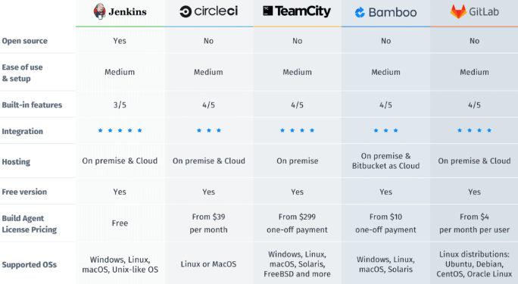
Основы CI/CD – инструменты
GitLab
Docker
Travis-CI
Jenkins
PHP Censor
Buddy
Bamboo CI
Circle CI
CodeShip
Notes:
https://katalon.com/resources-center/blog/ci-cd-tools - дополнительное
Так как непрерывная интеграция и развертывание подразумевает автоматизацию многих процессов в ходе разработки, для этого созданы различные программные инструменты и сервисы:
GitLab. Эта платформа позволяет управлять хранилищами проекта, документировать результаты тестирования и доработок, анализировать и дополнять функциональность проекта, выявлять и устранять ошибки.
Docker. СD-система, позволяющая контейнеризировать проект, то есть упаковать его со всем окружением и зависимостями.
Travis-CI. Сервер, который можно подключать к виртуальным репозиториям GitHub с минимальными настройками. Благодаря использованию облачных технологий его не нужно отдельно устанавливать.
Jenkins. Один из самый популярных DevOps-инструментов, совместимый со всевозможными плагинами для адаптации под различные проекты и задачи.
PHP Censor. CI-сервер, автоматизирующий сборку PHP-проектов. Может работать с репозиториями GitLab, Mercurial и другими, с библиотеками для тестирования Atoum, PHP Spec, Behat.
Возможность оперативно вносить изменения, постоянно тестировать и дорабатывать продукт, взаимодействовать не только друг с другом, но и с клиентом — вот что делает концепцию CI/CD популярной среди разработчиков. Сегодня ее понимание и практическое освоение являются важной рекомендацией при разработке как крупных, так и небольших проектов.
Команды используют разные инструменты для автоматизации процесса тестирования и доставки кода до конечных пользователей. Что применяют чаще всего?
GitLab CI. Используется для управления репозиториями проекта, ведения истории выполнения тестов и доработок, контроля ошибок. С помощью Managed Service for GitLab можно управлять DevOps‑платформой GitLab в инфраструктуре Yandex Cloud.
Jenkins. Проверенный временем инструмент, благодаря которому разработчики могут быстрее строить, автоматизировать и тестировать код. Поддерживает работу с более чем 1400 плагинами, позволяя настроить процесс под требования разных команд.
Buddy. Умный инструмент с удобным интерфейсом. Надёжный, простой, а потому популярный. Подходит для полноценной разработки с использованием кода с GitHub, Bitbucket и GitLab.
Bamboo CI. Инструмент может одновременно собирать, тестировать и развёртывать несколько проектов, при ошибках предоставляет анализ произошедшего, совместим с PHPUnit, JUnit, Selenium и поддерживает импорт из Jenkins.
Docker. Благодаря контейнеризации решаются многие задачи микросервисной архитектуры. Можно упаковать проект со всем окружением и зависимостями в контейнер, создавать кластеры актуальных версий, распределять нагрузку и вести статистику. Управлять проектом будет проще, если использовать Managed Service for Kubernetes®. А если нужно управлять только образами и контейнерами Docker, используйте Container Registry.
Circle CI. Хорошо известная платформа для автоматизации сборки и тестирования, организации комплексного процесса развёртывания. Предусмотрена возможность интеграции с Bitbucket, GitHub и GitHub Enterprise, а также облачными сервисами. Решение поддерживает матрицу систем контроля версий, контейнерных систем и механизмов поставки.
CodeShip. Инструмент умеет разворачивать код напрямую из GitHub и Bitbucket. Предлагает удобную среду, которая совместима с разными технологиями, языками и развёртываниями в разных окружениях.
Travis‑CI. Облачный сервис непрерывной интеграции, который умеет бесшовно интегрироваться с GitHub с минимумом настроек.

Slide 14
CI/CD vs DevOps
CI/CD относится к набору методов разработки, которые обеспечивают быстрое и надежное внесение изменений в код
DevOps — это набор идей, методов, процессов и технологий, которые позволяют группам разработки и эксплуатации работать вместе для оптимизации разработки продукта.
Notes:
https://www.spiceworks.com/tech/devops/articles/cicd-vs-devops/
https://cloud.yandex.ru/blog/posts/2022/10/ci-cd
В чём отличие от DevOps
DevOps — это более широкое понятие, чем методика CI/CD, поскольку распространяется на весь цикл разработки ПО. Сюда входит сотрудничество разработчиков, мониторинг, контроль версий и т. д. Если же говорить о CI/CD, то это одна из Agile‑практик, основной элемент DevOps.
Можно сказать иначе: DevOps — это философия и культура, которая позволяет улучшить качество разработки, а Continuous Integration/Continuous Delivery — цепочка из упомянутых выше семи этапов, благодаря которым становится возможным данный подход.

Slide 15
Полезные ссылки
https://katalon.com/resources-center/blog/ci-cd-tools
https://katalon.com/resources-center/blog/ci-cd-introduction
https://www.spiceworks.com/tech/devops/articles/cicd-vs-devops/
https://cloud.yandex.ru/blog/posts/2022/10/ci-cd
https://habr.com/ru/company/otus/blog/515078/
https://mcs.mail.ru/blog/chto-takoe-metodologiya-devops
https://proglib.io/p/osnovy-metodologii-devops-2021-02-20
https://intuit.ru/studies/courses/3680/922/lecture/32689?page=1

Slide 16
Git и системы контроля версий
Система контроля версий (СКВ, англ. Version Control System) - программное обеспечение хранящее все версии возможного файла, и дающее возможность получить к ним доступ.
Notes:
https://git-scm.com/book/en/v2
Cистемы контроля версий являются важнейшей частью процесса Continuous integration, поскольку позволяют производить одновременную разработку, через доступное для всех разработчиков версионирование и через удалённый сервер со всеми версиями. Таким образом любой из разработчиков может получить последнюю версию рабочего кода, соединить её со своей и проверить работоспособность. Также в данный процесс тесно внедрены системы тестирования. Так, в некоторых случаях буквально на каждый коммит могут запускаться юнит-тесты и интеграционное тестирование на CI сервере, которое в автоматическом режим проверит работоспособность и совместимость кода.
Системы версий. Например, Git. Они позволяют отслеживать процесс разработки, видеть все внесенные изменения, сливать разные версии кода и в случае поломки быстро откатить приложение к предыдущей, рабочей конфигурации.

Slide 17
Системы контроля версий
Существуют системы контроля версий:
Локальные (RCS);
Централизованные (CVS, Subversion, Perforce)
Распределенные (Git, Mercurial, Bazaar, Darcs)
Notes:
https://git-scm.com/book/en/v2
Локальные (копирование файлов в отдельный каталог или база данных с записями об изменениях в файлах – контроль ревизий; пример: RCS хранит на диске наборы патчей (различий между файлами) в специальном формате, применяя которые она может воссоздавать состояние каждого файла в заданный момент времени.).
Централизованные - приложения типа клиент-сервер с доступом через специальное клиентское приложение, используют единственный сервер, содержащий все версии файлов, и некоторое количество клиентов, которые получают файлы из этого централизованного хранилища. Применение ЦСКВ являлось стандартом на протяжении многих лет. Администраторы имеют полный контроль над тем, кто и что может делать, и гораздо проще администрировать ЦСКВ, чем оперировать локальными базами данных на каждом клиенте.
Несмотря на это, данный подход тоже имеет серьёзные минусы. Самый очевидный минус — это единая точка отказа, представленная централизованным сервером. Если этот сервер выйдет из строя на час, то в течение этого времени никто не сможет использовать контроль версий для сохранения изменений, над которыми работает, а также никто не сможет обмениваться этими изменениями с другими разработчиками.
Распределённые -( Git, Mercurial, Bazaar или Darcs) клиенты не просто скачивают снимок всех файлов (состояние файлов на определённый момент времени) — они полностью копируют репозиторий. В этом случае, если один из серверов, через который разработчики обменивались данными, умрёт, любой клиентский репозиторий может быть скопирован на другой сервер для продолжения работы. Каждая копия репозитория является полным бэкапом всех данных.
Многие РСКВ могут одновременно взаимодействовать с несколькими удалёнными репозиториями, благодаря этому вы можете работать с различными группами людей, применяя различные подходы единовременно в рамках одного проекта. Это позволяет применять сразу несколько подходов в разработке, например, иерархические модели, что совершенно невозможно в централизованных системах.
https://devpractice.ru/git-for-beginners-part-1-what-is-vcs/
Распределенные системы контроля версий (Distributed Version Control System, DVCS) позволяют хранить репозиторий (его копию) у каждого разработчика, работающего с данной системой.
При этом можно выделить центральный репозиторий (условно), в который будут отправляться изменения из локальных и, с ним же эти локальные репозитории будут синхронизироваться. При работе с такой системой, пользователи периодически синхронизируют свои локальные репозитории с центральным и работают непосредственно со своей локальной копией. После внесения достаточного количества изменений в локальную копию они (изменения) отправляются на сервер. При этом сервер, чаще всего, выбирается условно, т.к. в большинстве DVCS нет такого понятия как “выделенный сервер с центральным репозиторием”.
Большое преимущество такого подхода заключается в автономии разработчика при работе над проектом, гибкости общей системы и повышение надежности, благодаря тому, что каждый разработчик имеет локальную копию центрального репозитория. Две наиболее известные DVCS – это Git и Mercurial.
Начнем с Mercurial, эта система представляет собой свободную DVCS, которая построена таким образом, что в ней отсутствует понятие центрального репозитория, для работы с этой VCS используется (как правило) консольная утилита hg. Mercurial обладает всеми возможностями системы контроля версий, такими как ветвление, слияние, синхронизация с другими репозиториями. Данный проект используют и поддерживают большое количество крупных разработчиков, среди них Mozilla, OpenOffice, OpenJDK и многие другие. Сам продукт написан на языке Python и доступен на большинстве современных операционных систем (Windows, Mac OS, Linux), также существует значительное количество утилит с графическим интерфейсом для работы с Mercurial. Основным конкурентом Mercurial на рынке распределенных систем контроля версий является Git, который, на сегодняшний день, выиграл гонку за лидерство.

Slide 18
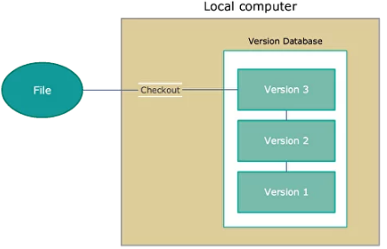
Локальная система контроля версий
RCS - хранит не целую новую версию, а только указания к изменению первоначального файла

Slide 19
Локальная система контроля версий
Преимущества | Недостатки
Позволяет хранить историю изменения файлов локально, без интернета | Вы можете потерять все файлы, если с вашем компьютером что-то случится
Вы независимы от сторонних серверов | Вы не можете работать в команде, поскольку репозиторий доступен только вам

Slide 20
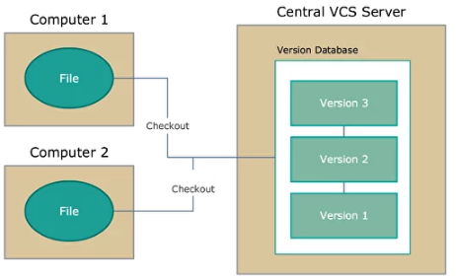
Централизованная система контроля версий
хранит все данные на сервере, а сотрудники получают к ним доступ

Slide 21
Централизованная система контроля версий
Преимущества | Недостатки
Можно работать в команде с другими разработчиками | Если с сервером что-то случится, а копий данных нет, то весь проект может быть потерян.
Проще контроль над разработчиками | Все данные хранятся только на одном сервере. Если он выключится, то работу всей компании парализует
Проще администрирование и контроль доступа | Для работы необходим хороший интернет на протяжении целого дня

Slide 22
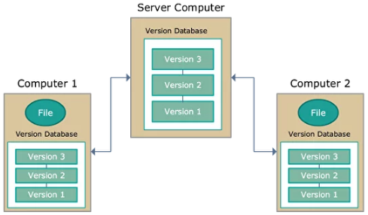
Распределенная система контроля версий
Клиенты хранят полную копию всех версий проекта,
серверов может быть сколько угодно

Slide 23
Распределенная система контроля версий
Преимущества | Недостатки
Работа компании теперь не зависит от работы сервера. Если сервер отключится, то каждый сотрудник продолжит работу с локальной копией репозитория, а после загрузит ее на сервер | нет встроенного контроля доступа и поддержки двоичных файлов
Работа компании теперь не зависит от работы сервера. Если сервер отключится, то каждый сотрудник продолжит работу с локальной копией репозитория, а после загрузит ее на сервер | не предлагает механизмы контроля доступа в случае проблем с безопасностью
 | не отслеживает пустые папки

Slide 24
Системы контроля версий - возможности
1. Сохранять все изменения в файлах в хронологическом порядке, при этом не путаясь в именах копий.
2. Избегать неприятных ошибок в коде, вызванных непредвиденным поведением новых функций.
3. Отслеживать, над какими файлами вы работаете.
4. Работать параллельно над одним и тем же проектом вместе с командой.
5. Делиться своим кодом.

Slide 25
Git и системы контроля версий
Git – распределенная система контроля версий, разработанная Линусом Торвальдсем для работы над ядром операционной системы Linux.
Linux,
Qt,
Android
Notes:
https://devpractice.ru/git-for-beginners-part-1-what-is-vcs/
Среди крупных проектов, в рамках которых используется git, можно выделить ядро Linux, Qt, Android.
Git свободен и распространяется под лицензией GNU GPL 2 и, также как Mercurial, доступен практически на всех операционных системах.
По своим базовым возможностям git схож с Mercurial (и другими DVCS), но благодаря ряду достоинств (высокая скорость работы, возможность интеграции с другими VCS, удобный интерфейс) и очень активному сообществу, сформировавшемуся вокруг этой системы, git вышел в лидеры рынка распределенных систем контроля версий. Необходимо отметить, что несмотря на большую популярность таких систем как git, крупные корпорации, подобные Google, используют свои VCS.

Slide 26
Git - Полезные ссылки
https://smartiqa.ru/courses/git
https://learngitbranching.js.org/
https://githowto.com/ru
https://git-scm.com/book/ru/v2/
https://www.udemy.com/course/git-expert-4-hours/
Notes:
https://learngitbranching.js.org/ — интерактивная обучалка ветвлению в git
https://githowto.com/ru — отличный курс обучения гиту на русском с примерами
https://git-scm.com/book/ru/v2/ — pro git book
https://www.udemy.com/course/git-expert-4-hours/ — онлайн курс по гиту

Slide 27
Git – установка
Варианты установки:
● через пакетный менеджер
● установщик, скачанный с официального сайта (https://git-scm.com/downloads )
https://smartiqa.ru/courses/git/lesson-1 - об установке: выбор имени основной ветки и настройка запуска git из консоли
Notes:
https://devpractice.ru/git-for-beginners-part-2-install-git/
способ использования Git
В этом окне доступны три возможных варианта:
Use Git from Git Bash only
Переменная PATH не модифицируется и работа с Git возможна только через специализированную оболочку, которая называется Git Bash.
Use Git from the Windows Command Prompt
В этом случае происходит минимальная модификация переменной окружения PATH, которая позволит работать с Git через командную стоку Windows. Работа через Git Bash также возможна.
Use Git and optional Unix tools from the Windows Command Prompt
В переменную PATH вносится значительное количество модификаций, которые позволят, в рамках командной строки Windows, использовать как Git так и утилиты Unix, которые поставляются вместе с дистрибутивом Git.
Наша рекомендация: опция Use Git from the Windows Command Prompt.
5. Настройка правил окончания строки
Существует два варианта формирования конца строки в текстовых файлах – это Windows стиль и Unix стиль. Данное окно позволяет выбрать одну из опций, определяющих правило формирования окончания строки:
Checkout Windows-style, commit Unix-style line endings
Checkout (операция извлечения документа из хранилища и создания рабочей копии) производится в Windows стиле, а commit (операция отправки изменений в репозиторий) в Unix стиле.
Checkout as-is, commit Unix-style line endigns
Checkout производится в том формате, в котором данные хранятся в репозитории, а commit осуществляется в Unix стиле.
Checkout as-is, commit as-is
Checkout и commit производятся без дополительных преобразований.
Наша рекомендация: опция Checkout Windows-style, commit Unix-style line endings.
6. Выбор эмулятора терминала, который будет использован с Git Bash
Возможен выбор из двух вариантов:
Use MinTTY (the defaul terminal of MSYS2)
Git Bash будет использовать в качестве эмулятора терминала MinTTY.
Use Windows’ default console window
Git будет использовать Windows консоль (“cmd.exe”).
Наша рекомендация: опция Use MinTTY (the defaul terminal of MSYS2).
7. Настройка дополнительных параметров
Доступны следующие параметры:
Enable file system caching
Включение операции кэширования при работе с файлами. Эта опция позволит значительно повысить производительность.
Enable Git Credential Manager
Предоставляет возможность работы с защищенным хранилищем.
Enable symbolic links
Активирует работу с символьными ссылками.
Наша рекомендация: опции Enable file system caching и Enable Git Credential Manager.
8. Завершение установки
После нажатия на кнопку Install будет произведена установка Git на Windows, по окончании установки пользователь получит соответствующее сообщение.

Slide 28
Git – основные понятия
Репозиторий – папка проекта, отслеживаемого Git, содержащая дерево изменений проекта в хронологическом порядке. Все файлы истории хранятся в специальной папке .git/ внутри папки проекта.
Индекс – файл, в котором содержатся изменения, подготовленные для добавления в коммит. Вы можете добавлять и убирать файлы из индекса.
Коммит – фиксация изменений, внесенных в индекс. Другими словами, коммит – это единица изменений в вашем проекте. Коммит хранит измененные файлы, имя автора коммита и время, в которое был сделан коммит. Кроме того, каждый коммит имеет уникальный идентификатор, который позволяет в любое время к нему откатиться.

Slide 29
Git – основные понятия
Указатели HEAD, ORIGHEAD– это ссылка на определенный коммит. Ссылка – это некоторая метка, которую использует Git или сам пользователь, чтобы указать на коммит.
Ветка – это последовательность коммитов. Технически же, ветка – это ссылка на последний коммит в этой ветке. Преимущество веток в их независимости.
Рабочая копия. Директория .git/ с её содержимым относится к Git. Все остальные файлы называются рабочей копией и принадлежат пользователю

Slide 30
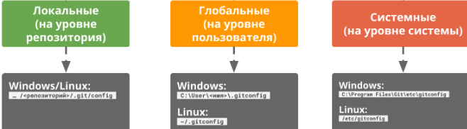
Git – настройка
Расположение файлов настроек (зависит от OS)
Notes:
https://devpractice.ru/git-for-beginners-part-3-config-git/
Настройка системы Git предполагает, в первую очередь, указание имени пользователя и e-mail, которые используются для подписи коммитов и отправки изменений в удаленный репозиторий.
В Git существует три места, где хранятся настройки:
на уровне системы;
на уровне пользователя - C:\Users\ANNA\.gitconfig;
на уровне проекта (репозитория).
Для того, чтобы сконфигурировать Git на том или ином уровне вы можете изменить непосредственно конфигурационные файлы, но для этого нужно знать их формат, либо воспользоваться специальными командами, которые предоставляет Git. Мы рекомендуем использовать команды.
Расположение конфигурационных файлов Git
Windows
Уровень системы
\Program Files\Git\mingw64\etc\gitconfig
Имейте ввиду, что для его изменения вам могут понадобиться права администратора!
Уровень пользователя
%HOMEPATH%\.gitconfig
Уровень репозитория
папка_с_проектом\.git\config
Linux
Уровень системы
/etc/gitconfig
Уровень пользователя
~/.gitconfig
Уровень репозитория
папка_с_проектом/.git/config

Slide 31
Git – настройка
Конфигурирование Git с помощью утилиты командной строки:
git config
На уровне системы | git config --system
На уровне пользователя | git config --global
На уровне приложения | git config
git config name value
где name это название параметра, а value его значение, для того чтобы задать настройки.
Notes:
Git - это утилита для работы в командной строке (хотя есть и опции для работы через графический интерфейс)
Все команды пишутся или в командной строке (терминале OS) или в установленном Git Bash (MINGW64 у меня, т.к. 64 битная windows)

Slide 32
Git – настройка
Задать имя и email разработчика для уровня пользователя | git config --global user.name "User" git config --global user.email "user@company.com"
Просмотреть все установленные настройки | git config –list git config --list --show-origin
Указать текстовый редактор, который будет запускать Git (модифицировать параметр core.editor) | для Linux: git config --global core.editor "nano" для Windows: git config --global core.editor "notepad.exe"
установить имя main для вашей ветки по умолчанию | git config --global init.defaultBranch main
Notes:
https://devpractice.ru/git-for-beginners-part-3-config-git/
Настройка ветки по умолчанию
Когда вы инициализируете репозиторий командой git init, Git создаёт ветку с именем master по умолчанию. Начиная с версии 2.28, вы можете задать другое имя для создания ветки по умолчанию.
Например, чтобы установить имя main для вашей ветки по умолчанию, выполните следующую команду:
$ git config --global init.defaultBranch main
Чтобы посмотреть все установленные настройки и узнать где именно они заданы, используйте команду:
$ git config --list --show-origin

Slide 33
Git – help
Открыть руководство по команде (откроется html cтраница) | git <команда> --help git add --help git help <команда> git help config
Oпция -h для вывода краткой инструкции по использованию | git <команда> -h git add -h
Узнать версию установленного git | git --version
Notes:
https://git-scm.com/book/ru/v2/%D0%92%D0%B2%D0%B5%D0%B4%D0%B5%D0%BD%D0%B8%D0%B5-%D0%9A%D0%B0%D0%BA-%D0%BF%D0%BE%D0%BB%D1%83%D1%87%D0%B8%D1%82%D1%8C-%D0%BF%D0%BE%D0%BC%D0%BE%D1%89%D1%8C%3F

Slide 34
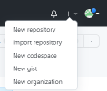

Git – начало работы. Создание удаленного репозитория
В самом начале заходим на https://github.com (https://bitbucket.org/ ,
https://gitlab.com/) и создаем пустой репозиторий.
Notes:
Git - это утилита для работы в командной строке (хотя есть и опции для работы через графический интерфейс)

Slide 35
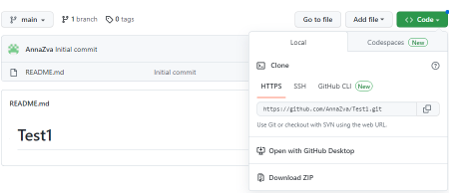
Git – начало работы. Создание удаленного репозитория
Notes:
https://github.com/AnnaZva/Test1.git

Slide 36
Git – Создание локального репозитория
mkdir repo | Cоздать папку, в которой будет располагаться репозиторий
cd repo | Перейти в каталог repo
git init | Создать в текущем каталоге пустой git репозиторий
Notes:
https://devpractice.ru/git-for-beginners-part-5-create-repo-and-commit/ - репозиторий создать на локальном компе (по умолчанию создастся в C:/Users/ANNA/repo_test/.git/)

Slide 37
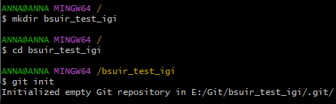
Git – Создание локального репозитория
Notes:
https://devpractice.ru/git-for-beginners-part-5-create-repo-and-commit/ - репозиторий создать на локальном компе (по умолчанию создастся в C:/Users/ANNA/repo_test/.git/)

Slide 38
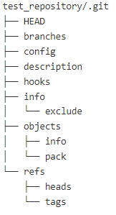
Git – Создание локального репозитория
Notes:
https://devpractice.ru/git-for-beginners-part-5-create-repo-and-commit/ - репозиторий создать на локальном компе (по умолчанию создастся в C:/Users/ANNA/repo_test/.git/)

Slide 39
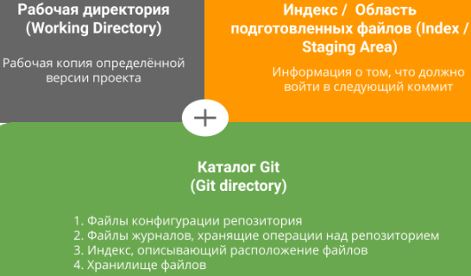
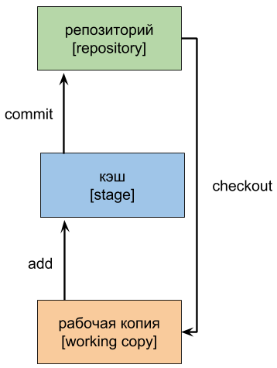
Git – архитектура
Notes:
Набор файлов, с которым мы работаем в данный момент, называется рабочая копия (working copy). После того, как решено, что все нужные изменения на данный момент внесены, и об этом можно сообщить системе контроля версий, разработчик производит отправку изменений в репозиторий (repository). Репозиторий – это хранилище для нашего проекта, которое обслуживает система контроля версий. Сама операция отправки изменений называется commit, на русском языке ее так и называют – коммит. Если нам необходимо взять данные из репозитория, то мы осуществляем операцию checkout
Дополнительно добавляется ещё одно место, которое можно назвать кэшем или stage в английской терминологии
Наличие stage добавляет гибкости в процесс разработки, вы можете внести изменения в довольно большое количество файлов, но отправить их в репозиторий в разных коммитах со своими специфическими комментариями.
Система контроля версий git использует архитектуру трех деревьев, где регламент работы выглядит так:
Перед началом работы разработчик делает checkout, для того чтобы быть уверенным, что он будет работать с актуальной рабочей копией.
Разработчик вносит необходимые изменения в исходный код.
Разработчик отправляет необходимый набор файлов, изменения в которые внесены, в stage, для того, чтобы потом построить из них коммит. До того, как изменения будут отправлены в репозиторий, разработчик может добавлять и удалять файлы из stage. Набор файлов в stage, как правило, идеологически связан между собой.
Разработчик отправляет изменения в репозиторий (коммитит их).
Повторить необходимое количество раз пункты 2 – 4.

Slide 40
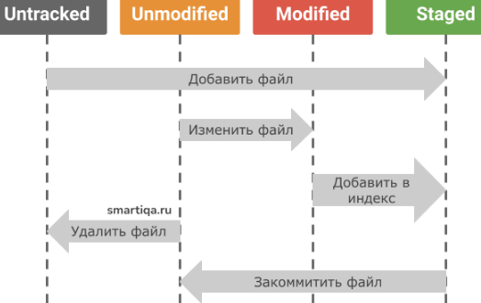
Git – состояния файлов
git status | Просмотр состояния файлов рабочего каталога
1.Неотслеживаемый.
2.Отслеживаемый:
Неизмененный
Измененный
Подготовленный к коммиту
Notes:
с точки зрения Git. Каждый файл может находится только в одном из двух состояний: 1. Отслеживаемый. Об этих файлах Git знает и отслеживает изменения в них. Отслеживаемые файлы в свою очередь могут находится в следующих состояниях: Неизмененный. То есть с момента последнего коммита в файле не было никаких изменений
Измененный. То есть с последнего коммита в файле были произведены какие-то изменения.
Подготовленный к коммиту. Это значит, что вы внесли изменения в этот файл и затем проиндексировали их, и эти изменения будут добавлены в следующий коммит.
2. Неотслеживаемый. О неотслеживаемых файлах Git не знает, поэтому изменения в них не будут добавлены в коммит. Это любые файлы в вашем рабочем каталоге, которые не входили в последний коммит и не подготовлены к текущему коммиту.

Slide 41
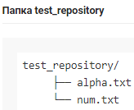
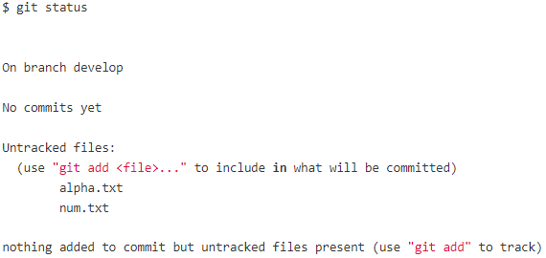
Git – состояния файлов

Slide 42
Git – объекты (.git/objects/)
Blob (англ. binary large object) – бинарный файл, формируемый для каждого файла в репозитории при добавлении файла в индекс (git add), содержит его имя и сжатое содержимое.
Tree - формируются для каждой директории репозитория во время коммита и показывают связи между файлами в репозитории. Tree состоит из имен 1) blob-объектов для файлов, которые лежат в данной директории, и 2) других деревьев для всех поддиректорий.
Commit - содержит в себе имя автора коммита, время коммита и объект дерева корневой директории проекта.

Slide 43
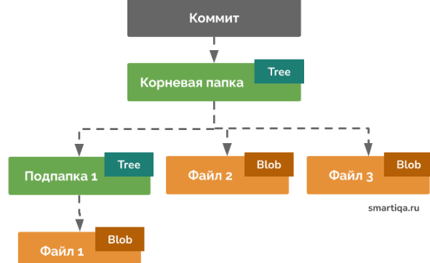
Git – индексирование файлов
Сжимает содержимое этого файла и создает blob-объект. Имя blob-объекта(40-символьный хэш содержимого файла, причем первые две буквы хэша отводятся под имя поддиректории в папке .git/objects, а остальные 38 – под имя самого файла) записывается в индекс (.git/index)
git add . | Добавление файлов в stage

Slide 44
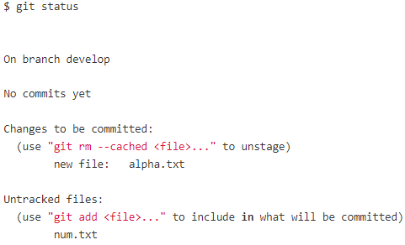
Git – индексирование файлов

Slide 45
Git – индексирование файлов
git add filename git add README.md | Добавление файла README.md в stage(индекс). Если файлов несколько вместо filename использовать точку
git add -A git add --all | Добавляем все измененные файлы в stage(индекс)
Notes:
https://devpractice.ru/git-for-beginners-part-5-create-repo-and-commit/ - репозиторий создать на локальном компе (по умолчанию создастся в C:/Users/ANNA/repo_test/.git/, но можно перейти в другую папку и диск)
Для добавления файлов в локальное хранилище в Git используется несколько команд:
git add - добавление файлов в стадию ожидания;
git commit - добавление файлов в локальное хранилище;
git rm - отмена действий.
Добавление файлов
Перед добавлением файлов в локальное хранилище их необходимо подготовить. Для этого используется команда git add.
Через команду можно указать какие файлы необходимо добавить.
Можно добавить всё, прописав git add . или git add -A,
а также можно добавлять лишь некоторые файлы. Для их выбора можно воспользоваться различными командами:
Коммит
После подготовки файлов их необходимо отправить в локальное хранилище (выполнить коммит). Для этого используется команда
git commit -m "Комментари".
При коммите данных их необходимо комментировать, чтобы в дальнейшем каждое изменение в проекте было с комментарием (описанием действий).
Отмена действий
Если вы добавили файлы в стадию ожидания, но передумали и не хотите добавлять некоторые из них, то вам пригодиться команда
git rm -cached "file".
В ней укажите какой файл необходимо «выкинуть» из стадии ожидания на коммит.
Игнорирование файлов
Git имеет встроенную функцию .gitignore, с помощью которой мы можем предотвратить случайное попадание в git add ненужных файлов, папок и директорий. Очень часто в такой перечень попадают следующие данные:
Логи;
Артефакты систем сборки;
Папки node_modules в проектах node.js;
Папки, созданные IDE, например, Netbeans или IntelliJ;
Разнообразные заметки разработчика.
Работает функция .gitignore очень просто:
Создаем вручную файл под названием .gitignore и сохраняем его в директорию проекта.
Внутри файла перечисляем названия файлов/папок, которые нужно игнорировать, каждое с новой строки.
Файл .gitignore добавляем, коммитим и отправляем на сервер, как любой другой файл в проекте.

Slide 46
Git – Создание коммита
git commit -m “message” git commit -m "[create repository]" | commit - отправка в локальный репозиторий с описанием в комментарии
git commit -c <commit> | Берет описание, и информацию об авторе из переданного коммита, когда создает новый. Открывает редактор, давая возможность отредактировать описание коммита
touch README.md | Создать в текущем каталоге пустой файл
git log git log –oneline git log -p | Просмотреть список коммитов Сокращенный вариант C отображением изменений
git commit -a -m «Created a bad feature» | Индексируем все изменения и одновременно создаем из них коммит
Notes:
https://devpractice.ru/git-for-beginners-part-5-create-repo-and-commit/ - репозиторий создать на локальном компе (по умолчанию создастся в C:/Users/ANNA/repo_test/.git/, но можно перейти в другую папку и диск)
Для добавления файлов в локальное хранилище в Git используется несколько команд:
git add - добавление файлов в стадию ожидания;
git commit - добавление файлов в локальное хранилище;
git rm - отмена действий.
Добавление файлов
Перед добавлением файлов в локальное хранилище их необходимо подготовить. Для этого используется команда git add.
Через команду можно указать какие файлы необходимо добавить.
Можно добавить всё, прописав git add . или git add -A,
а также можно добавлять лишь некоторые файлы. Для их выбора можно воспользоваться различными командами:
Коммит
После подготовки файлов их необходимо отправить в локальное хранилище (выполнить коммит). Для этого используется команда
git commit -m "Комментари".
При коммите данных их необходимо комментировать, чтобы в дальнейшем каждое изменение в проекте было с комментарием (описанием действий).
Отмена действий
Если вы добавили файлы в стадию ожидания, но передумали и не хотите добавлять некоторые из них, то вам пригодиться команда
git rm -cached "file".
В ней укажите какой файл необходимо «выкинуть» из стадии ожидания на коммит.
Игнорирование файлов
Git имеет встроенную функцию .gitignore, с помощью которой мы можем предотвратить случайное попадание в git add ненужных файлов, папок и директорий. Очень часто в такой перечень попадают следующие данные:
Логи;
Артефакты систем сборки;
Папки node_modules в проектах node.js;
Папки, созданные IDE, например, Netbeans или IntelliJ;
Разнообразные заметки разработчика.
Работает функция .gitignore очень просто:
Создаем вручную файл под названием .gitignore и сохраняем его в директорию проекта.
Внутри файла перечисляем названия файлов/папок, которые нужно игнорировать, каждое с новой строки.
Файл .gitignore добавляем, коммитим и отправляем на сервер, как любой другой файл в проекте.

Slide 47
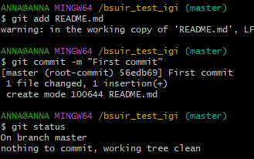
Git – Создание коммита
Notes:
https://devpractice.ru/git-for-beginners-part-5-create-repo-and-commit/
Добавим, созданный файл в stage. Stage (или cache) – это хранилище для файлов с изменениями, информация о которых попадет в единый коммит. Stage является элементом архитектуры трех деревьев, на базе которой построен git, более подробно смотрите здесь. Для добавления файла README.md в stage необходимо воспользоваться командой git add.
git add README.md
Может возникнуть ошибка
При выполнении команды git add . у Вас может возникнуть подобная ошибка. Давайте разберемся почему это происходит и как это исправить.
Итак, полностью ошибка может выглядеть следующим образом:
The file will have its original line endings in your working directory warning: LF will be replaced by CRLF in path/to/the/file.
Здесь всего-лишь говорится, что перенос строки будет дополнен возвратом каретки.
Если Вы работаете под ОС Linux или Mac OS, то убрать предупреждения можно этой командой:
$ git config --global core.autocrlf input
Если Вы работаете в Git один под Windows и просто хотите выключить эти предупреждения, то введите следующую команду:
git config core.autocrlf true
или так
git config --global core.autocrlf true
Но по-правильному дожно быть так:
$ git config --global core.autocrlf false
Связанно это может быть с тем что переносы строк были в Unix-формате, когда дело происходило под Windows, например. Очень просто конвертировать переносы строк в Windows-формат помогает текстовый редактор Notepad++: Правка→EOL конверсия→Преобразовать в WIN-формат.
Если изменение было произведено в нескольких файлах, и мы хотим их все отправить в stage, то вместо имени файла поставьте точку.
представленный набор изменений готов к отправке в репозиторий – т.е. к коммиту. Сделаем это.
> git commit -m "[create repository]" [master (root-commit) 500067c] [create repository] 1 file changed, 0 insertions(+), 0 deletions(-) create mode 100644 README.md Проверим статус каталога.
> git status On branch master nothing to commit, working tree clean Как видно с момента последнего коммита никаких изменений в рабочем каталоге не производилось.

Slide 48

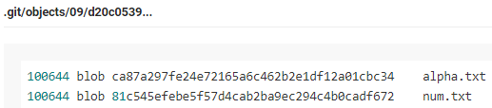
Git – Создание коммита
Режим доступа это одно из следующих чисел: 1. 100644 – обычный файл. 2. 100755 – исполняемый файл. 3. 120000 – символическая ссылка (напр. HEAD).
Notes:
https://devpractice.ru/git-for-beginners-part-5-create-repo-and-commit/
Добавим, созданный файл в stage. Stage (или cache) – это хранилище для файлов с изменениями, информация о которых попадет в единый коммит. Stage является элементом архитектуры трех деревьев, на базе которой построен git, более подробно смотрите здесь. Для добавления файла README.md в stage необходимо воспользоваться командой git add.
git add README.md
Может возникнуть ошибка
При выполнении команды git add . у Вас может возникнуть подобная ошибка. Давайте разберемся почему это происходит и как это исправить.
Итак, полностью ошибка может выглядеть следующим образом:
The file will have its original line endings in your working directory warning: LF will be replaced by CRLF in path/to/the/file.
Здесь всего-лишь говорится, что перенос строки будет дополнен возвратом каретки.
Если Вы работаете под ОС Linux или Mac OS, то убрать предупреждения можно этой командой:
$ git config --global core.autocrlf input
Если Вы работаете в Git один под Windows и просто хотите выключить эти предупреждения, то введите следующую команду:
git config core.autocrlf true
или так
git config --global core.autocrlf true
Но по-правильному дожно быть так:
$ git config --global core.autocrlf false
Связанно это может быть с тем что переносы строк были в Unix-формате, когда дело происходило под Windows, например. Очень просто конвертировать переносы строк в Windows-формат помогает текстовый редактор Notepad++: Правка→EOL конверсия→Преобразовать в WIN-формат.
Если изменение было произведено в нескольких файлах, и мы хотим их все отправить в stage, то вместо имени файла поставьте точку.
представленный набор изменений готов к отправке в репозиторий – т.е. к коммиту. Сделаем это.
> git commit -m "[create repository]" [master (root-commit) 500067c] [create repository] 1 file changed, 0 insertions(+), 0 deletions(-) create mode 100644 README.md Проверим статус каталога.
> git status On branch master nothing to commit, working tree clean Как видно с момента последнего коммита никаких изменений в рабочем каталоге не производилось.

Slide 49
Git
git remote add origin<адрес.удаленного.сервера> | подключить локальный репозиторий к удаленному серверу
git remote -v | список удаленных репозиториев, настроенных в данный момент
echo "# igi-python-2023" >> README.md | запись заголовка в файл README.md
Notes:
https://github.com/AnnaZva/Test1.git
Другой вариант, чтобы связать созданный нами локальный репозитарий с удаленным, выполним такую команду:
# This is only an example. Replace the URI with your own repository address.
$ git remote add origin https://github.com/tutorialzine/awesome-project.git

Slide 50
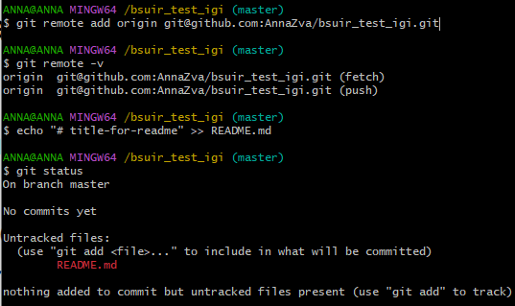
Git
Notes:
https://devpractice.ru/git-for-beginners-part-5-create-repo-and-commit/
Если мы посмотрим на список коммитов, которые были отправлены в репозиторий, то увидим, что он пустой – это правильно, т.к. мы пока только создали репозиторий и ничего ещё туда не отправляли.
git log
fatal: your current branch 'master' does not have any commits yet
Для просмотра состояния рабочего каталога воспользуемся командой git status.
git status
On branch master Initial commit nothing to commit (create/copy files and use "git add" to track)
Создадим в нашем каталоге пустой файл.
> touch README.md Теперь, если мы выполним команду git status, то увидим, что в нашем каталоге появился один неотслеживаемый файл: README.md.

Slide 51
Git – Создание коммита
git push | попытка запушить изменения. Не сработало, так как у текущей локальной ветки не настроена удаленная ветка
git push --set-upstream origin master | установка удаленной ветки для текущей локальной (master – имя ветки)
git rm dirname/somefile.js git rm dirname/*.html | Удалить файлы из текущего рабочего дерева
ls -la | Просмотреть содержимое каталога с репозиторием
Notes:
https://devpractice.ru/git-for-beginners-part-5-create-repo-and-commit/ - репозиторий создать на локальном компе (по умолчанию создастся в C:/Users/ANNA/repo_test/.git/, но можно перейти в другую папку и диск)
Теперь, когда у нас в локальном репозитарии создан коммит и мы подключились к удаленному, можем отправить его на сервер. Мы это будем делать каждый раз, когда хотим обновить данные в удаленном репозитарии.
Отправка коммита осуществляется с помощью команды push, которая имеет два параметра - имя удаленного репозитория (в нашем случае origin) и ветку, в которую необходимо внести изменения (master — это ветка по умолчанию для всех репозиториев).
$ git push origin master Counting objects: 3, done. Writing objects: 100% (3/3), 212 bytes | 0 bytes/s, done. Total 3 (delta 0), reused 0 (delta 0) To https://github.com/tutorialzine/awesome-project.git * [new branch] master -> master
Если мы все сделали правильно, то отправленный файл hello.txt на удаленном сервере мы можем увидеть с помощью браузера. Важный момент – некоторые сервисы для отправки изменений могут требовать дополнительной аутентификации.
Как клонировать удаленный репозитарий?
Если у других пользователей возникла необходимость клонировать удаленный репозитарий, они могут получить полностью работоспособную копию на своем компьютере при помощи команды clone - адрес удаленного репозитория тот, с которого клонируем:
$ git clone https://github.com/tutorialzine/awesome-project.git
GitHub автоматически создаст новый локальный репозитарий в виде удаленного на собственном сервере.
Как запросить изменения с удаленного репозитария?
В случае, если другим пользователям нет необходимости делать клон удаленного репозитария, а нужно просто получить информацию об изменениях, это можно сделать с помощью команды pull:
$ git pull origin master
From https://github.com/tutorialzine/awesome-project
branch master -> FETCH_HEAD
Already up-to-date.
Она скачивает новые изменения. Так как мы ничего нового не вносили с тех пор, как клонировали проект, изменений, доступных к скачиванию, нет.

Slide 52
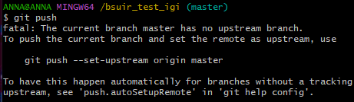

Git – Создание коммита
Notes:
Если возникает такая ошибка

Slide 53
Устранить ошибку:
git config -l
если результат выполнения команды: remote.origin.url=git@github.com:login/репозиторий
то нужно изменить адрес таким способом: git config remote.origin.url https://github.com/_login_/репозиторий после этого выполнить команду git push -u -f origin master
изменить url удалённого репозитория :
$ git remote set-url origin url-нового-репозитория
Notes:
https://github.com/AnnaZva/Test1.git
надо изменить url удалённого репозитория (remote в терминологии git):
$ git remote set-url origin url-нового-репозитория

Slide 54
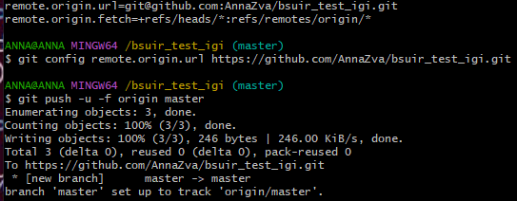
Git – Создание коммита
Notes:
Если возникает такая ошибка

Slide 55
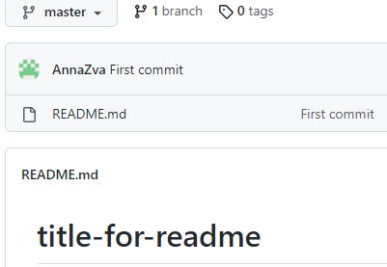
Git – Создание коммита
Notes:
Если возникает такая ошибка

Slide 56
Git – Ветвление
Ветка в Git:
последовательность коммитов
ссылка на последний коммит в этой ветке
перемещаемый указатель(ссылка) на один из коммитов.
Notes:
https://git-scm.com/book/ru/v2/%D0%92%D0%B5%D1%82%D0%B2%D0%BB%D0%B5%D0%BD%D0%B8%D0%B5-%D0%B2-Git-%D0%9E%D1%81%D0%BD%D0%BE%D0%B2%D1%8B-%D0%B2%D0%B5%D1%82%D0%B2%D0%BB%D0%B5%D0%BD%D0%B8%D1%8F-%D0%B8-%D1%81%D0%BB%D0%B8%D1%8F%D0%BD%D0%B8%D1%8F
HEAD указывает на коммит, относительного которого будет создана рабочая копия во-время операции checkout. Другими словами, когда вы переключаетесь с ветки на, используя операцию checkout, то в вашем репозитории указатель HEAD будет переключаться между последними коммитами выбираемых вами ветвей.
Давайте рассмотрим простой пример рабочего процесса, который может быть полезен в вашем проекте. Ваша работа построена так:
Вы работаете над сайтом.
Вы создаете ветку для новой статьи, которую вы пишете.
Вы работаете в этой ветке.
В этот момент вы получаете сообщение, что обнаружена критическая ошибка, требующая скорейшего исправления. Ваши действия:
Переключиться на основную ветку.
Создать ветку для добавления исправления.
После тестирования слить ветку содержащую исправление с основной веткой.
Переключиться назад в ту ветку, где вы пишете статью и продолжить работать.

Slide 57
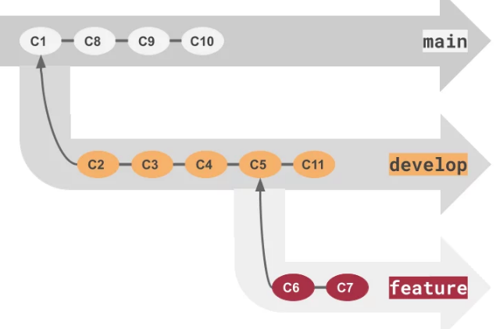
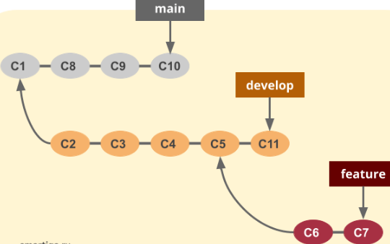
Git – Ветвление
ветка-ссылка указывает на коммит, который является последним в "потоке" коммитов в данной ветке
Notes:
https://git-scm.com/book/ru/v2/%D0%92%D0%B5%D1%82%D0%B2%D0%BB%D0%B5%D0%BD%D0%B8%D0%B5-%D0%B2-Git-%D0%9E%D1%81%D0%BD%D0%BE%D0%B2%D1%8B-%D0%B2%D0%B5%D1%82%D0%B2%D0%BB%D0%B5%D0%BD%D0%B8%D1%8F-%D0%B8-%D1%81%D0%BB%D0%B8%D1%8F%D0%BD%D0%B8%D1%8F
HEAD указывает на коммит, относительного которого будет создана рабочая копия во-время операции checkout. Другими словами, когда вы переключаетесь с ветки на, используя операцию checkout, то в вашем репозитории указатель HEAD будет переключаться между последними коммитами выбираемых вами ветвей.
Давайте рассмотрим простой пример рабочего процесса, который может быть полезен в вашем проекте. Ваша работа построена так:
Вы работаете над сайтом.
Вы создаете ветку для новой статьи, которую вы пишете.
Вы работаете в этой ветке.
В этот момент вы получаете сообщение, что обнаружена критическая ошибка, требующая скорейшего исправления. Ваши действия:
Переключиться на основную ветку.
Создать ветку для добавления исправления.
После тестирования слить ветку содержащую исправление с основной веткой.
Переключиться назад в ту ветку, где вы пишете статью и продолжить работать.

Slide 58
Git – Ветвление
Git хранит специальный указатель HEAD (указатель на текущую локальную ветку, на коммит из которого загружаются файлы).
ORIG_HEAD – указатель, который появляется при передвижении HEAD вручную на НЕ последний коммит. ORIG_HEAD указывает на тот же коммит, на который указывал HEAD до передвижения назад. Нужен он, чтобы мы имели возможность вернуться на хронологически последний коммит без существенных затрат
Notes:
https://git-scm.com/book/ru/v2/%D0%92%D0%B5%D1%82%D0%B2%D0%BB%D0%B5%D0%BD%D0%B8%D0%B5-%D0%B2-Git-%D0%9E%D1%81%D0%BD%D0%BE%D0%B2%D1%8B-%D0%B2%D0%B5%D1%82%D0%B2%D0%BB%D0%B5%D0%BD%D0%B8%D1%8F-%D0%B8-%D1%81%D0%BB%D0%B8%D1%8F%D0%BD%D0%B8%D1%8F
HEAD указывает на коммит, относительного которого будет создана рабочая копия во-время операции checkout. Другими словами, когда вы переключаетесь с ветки на, используя операцию checkout, то в вашем репозитории указатель HEAD будет переключаться между последними коммитами выбираемых вами ветвей.
Давайте рассмотрим простой пример рабочего процесса, который может быть полезен в вашем проекте. Ваша работа построена так:
Вы работаете над сайтом.
Вы создаете ветку для новой статьи, которую вы пишете.
Вы работаете в этой ветке.
В этот момент вы получаете сообщение, что обнаружена критическая ошибка, требующая скорейшего исправления. Ваши действия:
Переключиться на основную ветку.
Создать ветку для добавления исправления.
После тестирования слить ветку содержащую исправление с основной веткой.
Переключиться назад в ту ветку, где вы пишете статью и продолжить работать.

Slide 59
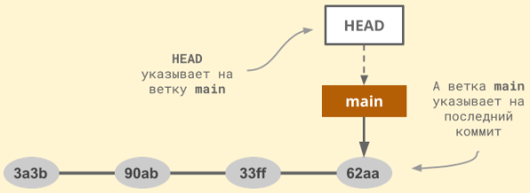
Git – Ветвление
main – ветка по умолчанию и в то же время указатель на коммит 62aa, а HEAD – указатель на ветку, с которой мы сейчас работаем, то есть на ветку main

Slide 60
Git – Ветвление
git branch new_branch | создание новой ветки (но не переключение на нее)
git checkout new_branch git checkout - | переключение на ветку new_branch переключение на предыдущую ветку
git checkout -b new_branch | создание новой ветки и переключение на нее
git branch | просмотр локальных веток
git branch -a | просмотр локальных и удаленных веток
git branch -r | просмотр удаленных веток
Notes:
https://itproger.com/course/git/3
список действий, которые производит git checkout, чтобы переключить нас на новую ветку: Программа проверяет, существует ли указанная ветка.
Затем программа переключает указатель HEAD на новую ветку.
Последним шагом программа меняет рабочую копию так, чтобы она соответствовала новой ветке.
Чтобы просмотреть проект на стадии какого-либо коммита вам необходимо прописать команду git checkout id, где id это идентификатор коммита, который хотите просмотреть.
Чтобы узнать id изначально пропишите команду git log --oneline. Тогда вы получите список всех коммитов что были сделаны в вашем проекте, а также их идентификаторы.
Чтобы просмотреть какой-либо коммит выполните комманду: git checkout 102e2f1.
Здесь вы просмотрите проект на стадии первого коммита.

Slide 61
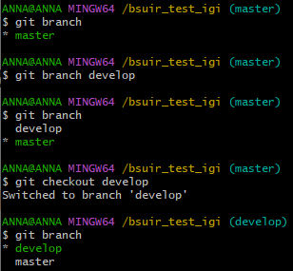
Git – Ветвление

Slide 62
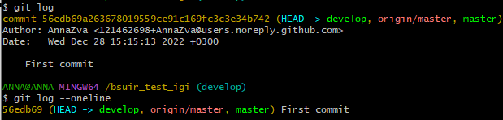
Git – Ветвление
Notes:
https://devpractice.ru/git-for-beginners-part-5-create-repo-and-commit/
Теперь взглянем на список коммитов.
git log
commit 500067cc0b80643d38e2a24e9e0699031ada6be3 Author: Writer <writer@someserver.com> Date: Mon Feb 12 22:51:14 2018 +0500 [create repository] Из приведенной информации видно, что был отправлен один коммит, который имеет ID: 500067cc0b80643d38e2a24e9e0699031ada6be3, более подробно об идентификаторах будет рассказано в следующих уроках. Автор данного коммита Writer, он (коммит) был создан Mon Feb 12 22:51:14 2018 +0500, с сообщением: [create repository]. Это довольно подробная информация, когда коммитов станет много, такой формат вывода будет не очень удобным, сокращенный вариант выглядит так.
git log --oneline
500067c [create repository]

Slide 63

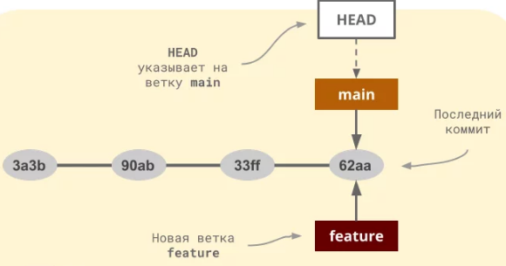
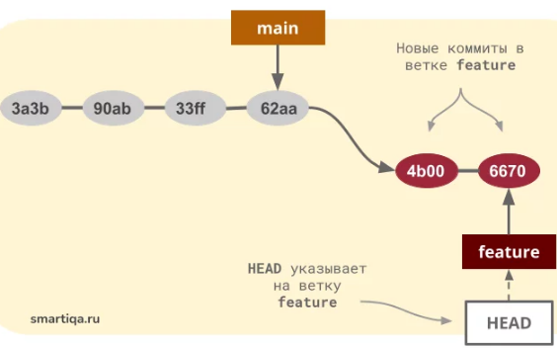
Git – Ветвление

Slide 64
Git – Работа с удаленными ветками
Удалённые ссылки — это ссылки (указатели) в ваших удалённых репозиториях, включая ветки, теги и т.д.
git push --set-upstream origin iss53 git push -u origin br1 | Отправить ветку iss53 (br1) на удаленный сервер
git push --all | Отправить все локальные ветки
git fetch origin br1 git pull origin br1 | получение всех последних изменений с удаленной ветки br1 связывается с удалённым репозиторием и забирает из него все изменения, которых у вас пока нет и сохраняет их локально -автоматически сливает коммиты, не давая вам сначала просмотреть их
git push origin iss53:br1 | отправка изменений из локальной ветки iss53 в удаленную ветку br1
Notes:
Команда pull автоматически сливает коммиты, не давая вам сначала просмотреть их. Если вы не пристально следите за ветками, выполнение этой команды может привести к частым конфликтам.
Команда git pull работает как комбинация команд git fetch и git merge, т. е. Git вначале забирает изменения из указанного удалённого репозитория, а затем пытается слить их с текущей веткой.
Команда git fetch связывается с удалённым репозиторием и забирает из него все изменения, которых у вас пока нет и сохраняет их локально.
Мы можем использовать git-checkout команда с -b возможность создать новую ветку. Он создает новую ветку с указанным именем, а затем проверяет ее.
# Create a branch locally and check it out
git checkout -b <branch>
# Push the branch to the remote and set upstream
git push [-u | –set-upstream] <remote> <branch>
Здесь <remote> является удаленной текущей веткой (обычно источником) и <branch> это название ветки. --set-upstream (или же -u) установить восходящую ветвь для данной ветки. Если --set-upstream опция пропущена, git pull и некоторые другие команды не будут выполняться. Вы также можете отправить новую ветку вверх по течению позже с помощью git push -u команда.

Slide 65
Git – Работа с удаленными ветками
git stash git stash list git stash pop | Отложить изменения, не добавляя их в коммит Cписок всех отложенных изменений Возврат отложенных изменений в рабочую копию
Notes:
Команда pull автоматически сливает коммиты, не давая вам сначала просмотреть их. Если вы не пристально следите за ветками, выполнение этой команды может привести к частым конфликтам.
Команда git pull работает как комбинация команд git fetch и git merge, т. е. Git вначале забирает изменения из указанного удалённого репозитория, а затем пытается слить их с текущей веткой.
Команда git fetch связывается с удалённым репозиторием и забирает из него все изменения, которых у вас пока нет и сохраняет их локально.
Мы можем использовать git-checkout команда с -b возможность создать новую ветку. Он создает новую ветку с указанным именем, а затем проверяет ее.
# Create a branch locally and check it out
git checkout -b <branch>
# Push the branch to the remote and set upstream
git push [-u | –set-upstream] <remote> <branch>
Здесь <remote> является удаленной текущей веткой (обычно источником) и <branch> это название ветки. --set-upstream (или же -u) установить восходящую ветвь для данной ветки. Если --set-upstream опция пропущена, git pull и некоторые другие команды не будут выполняться. Вы также можете отправить новую ветку вверх по течению позже с помощью git push -u команда.

Slide 66
Git – Просмотр состояния ветки
git status | Просмотр состояния файлов ветки
git log <ключи> Ключи: -<число>, --pretty=<значение> , -p, --graph, --all | Просмотр истории коммитов ветки в различных форматах
git diff <ключи> <путь до файла> <путь до файла> Ключи: --diff-filter=<метка>, --word-diff=color git diff HEAD^ | Просмотр различий между двумя коммитами Просмотр изменений после команды commit или pull

Slide 67
Git – Работа с удаленными ветками
git branch -m oldname newname git push origin :oldname git push origin -u newname | Переименовать удаленную ветку: Переименовать локальную ветку Удалить ветку (oldname), которую вы хотите переименовать Загрузить (push) ветку newname в удаленный репозиторий
git merge fix_bug_001 | мержим ветки (fix_bug_001 c master) -объединение ветки с активной веткой
git branch -d fix_bug_001 | удаляем ветку
git reset --hard ORIG_HEAD | сброс произошедшего слияния, ветки вернулись в исходное до состояние
Notes:
https://pingvinus.ru/git/1690
https://www.atlassian.com/ru/git/tutorials/using-branches/git-merge
https://itproger.com/course/git/5
Слияние используется в Git, чтобы собрать воедино разветвленную историю. Команда git merge выполняет слияние отдельных направлений разработки, созданных с помощью команды git branch, в единую ветку.
Обратите внимание: все приведенные ниже команды выполняют слияние в текущую ветку, в то время как целевая ветка остается без изменений. Поэтому команда git merge часто используется в сочетании с командами git checkout (для выбора текущей ветки) и git branch -d (для удаления устаревшей целевой ветки).
При слиянии веток могут происходить конфликты. Для разрешения конфликтов можно использовать git mergetool. (Используйте десктопные версии с UI).

Slide 68
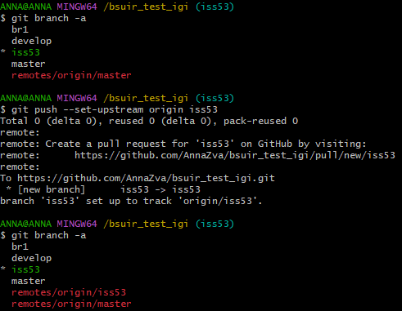
Git – Работа с удаленными ветками

Slide 69
Git – Работа с удаленными ветками
Загрузить (push) ветку iss53 в удаленный репозиторий

Slide 70
Git – Работа с удаленными ветками
Получить список локальных и удаленных веток

Slide 71
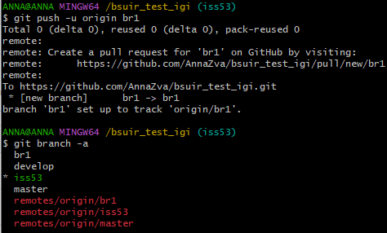
Git – Работа с удаленными ветками
Загрузить (push) ветку в удаленный репозиторий
Notes:
Переименовать удаленную ветку:
git branch -m oldname newname Переименовать локальную ветку
git push origin :oldname Удалить ветку (oldname), которую вы хотите переименовать
git push origin -u newname Загрузить (push) ветку newname в удаленный репозиторий
git merge fix_bug_001
мержим ветки (fix/bug_001 -> _master)
git branch -d fix_bug_001
удаляем ветку

Slide 72
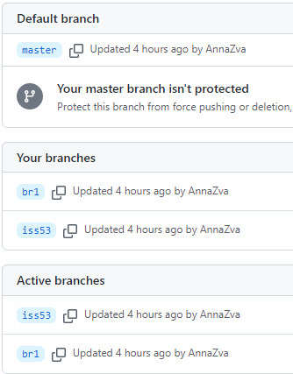
Git – Работа с удаленными ветками

Slide 73
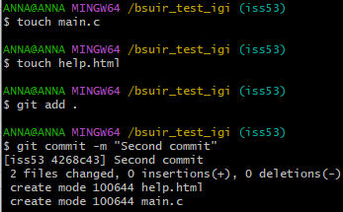
Git – Работа с удаленными ветками
Notes:
пояснить результат

Slide 74
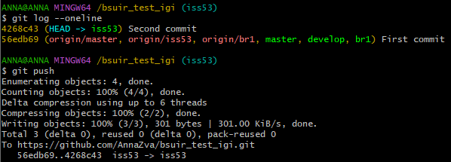
Git – Работа с удаленными ветками
Notes:
пояснить результат

Slide 75

Git – Работа с удаленными ветками
отправка изменений из локальной ветки iss53 в удаленную ветку br1
Notes:
пояснить результат
git push origin iss53:br1
отправка изменений из локальной ветки iss53 в удаленную ветку br1
Переименовать удаленную ветку:
git branch -m oldname newname Переименовать локальную ветку
git push origin :oldname Удалить ветку (oldname), которую вы хотите переименовать
git push origin -u newname Загрузить (push) ветку newname в удаленный репозиторий
git merge fix_bug_001
мержим ветки (fix/bug_001 -> _master)
git branch -d fix_bug_001
удаляем ветку

Slide 76
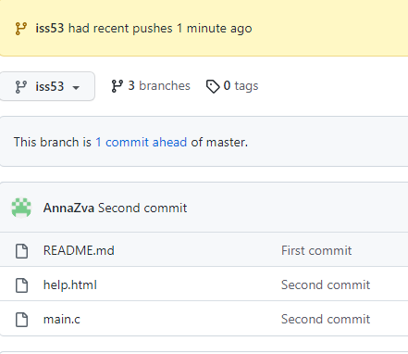
Git – Работа с удаленными ветками
Notes:
пояснить результат

Slide 77
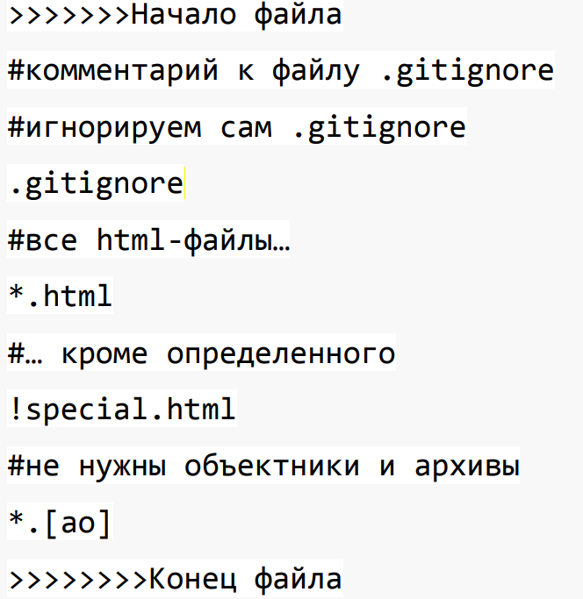
Git – Файл конфигурации .gitignore
можно описывать шаблоны игнорируемых в сводке git status файлов определенного формата:

Slide 78
Git – основные команды
git pull | забрать изменения с удалённого сервера
git push | отправить локальные изменения на удалённый сервер
git branch | показать текущую ветку/список веток
git merge <branch_name> | влить в текущую ветку указанную branch_name
git add | добавить в текущее состояние изменённые файлы
git commit | зафиксировать изменения и сделать коммит
git stash | временно сохранить локальные изменения не создавая коммит и вернуться в чистый рабочий каталог
git rebase <branch_name> | удалит и последовательно переместит коммиты из текущей ветки в указанную
git reset | отменa локальных изменений в репозитории (--soft, --mixed, --hard)
git revert | отменяет внесенные в коммите изменения и добавляет новый коммит с полученным содержимым
Notes:
Отмена коммита
Для отмены коммита используйте команду git revert id, где id это идентификатор коммита, который хотите просмотреть. После выполнения команды вы отмените определенный коммит.
Удаление коммита
Для удаления коммита используйте команду git reset id --hard, где id это идентификатор коммита, который хотите просмотреть. После выполнения команды вы удалите определенный коммит и все данные будут возвращены к проекту что был на стадии коммита.
https://githowto.com/ru/removing_commits_from_a_branch
https://www.atlassian.com/ru/git/tutorials/undoing-changes/git-reset#:~:text=%D0%A0%D0%B5%D0%B7%D1%8E%D0%BC%D0%B5,%D1%81%D1%82%D1%80%D0%BE%D0%BA%D0%B8%2C%20%D1%81%D0%BE%D0%BE%D1%82%D0%B2%D0%B5%D1%82%D1%81%D1%82%D0%B2%D1%83%D1%8E%D1%89%D0%B8%D0%B5%20%D1%8D%D1%82%D0%B8%D0%BC%20%D1%82%D1%80%D0%B5%D0%BC%20%D0%B4%D0%B5%D1%80%D0%B5%D0%B2%D1%8C%D1%8F%D0%BC.
https://proglib.io/p/git-cheatsheet
Git - это утилита для работы в командной строке (хотя есть и опции для работы через графический интерфейс)
https://selectel.ru/blog/tutorials/how-to-rebase-commits-and-branches/

Slide 79
Git - Рекомендации
Хорошие манеры:
● commit понятные и цельные изменения
● commit чаще, но не commit недоделанную работу
● тестируйте ваш код перед commit
● пишите понятные сообщения к commit
● используйте git flow
● помечать релизы с помощью тегов (почитайте про semver)
Notes:
https://learngitbranching.js.org/ — интерактивная обучалка ветвлению в git
https://githowto.com/ru — отличный курс обучения гиту на русском с примерами
https://git-scm.com/book/ru/v2/ — pro git book
https://www.udemy.com/course/git-expert-4-hours/ — онлайн курс по гиту

